Slide 1
תוכנה 1
תרגול 1: סביבת העבודה ומבוא ל-Java
1

Slide 2
מנהלות
אתר הקורס:
http://courses.cs.tau.ac.il/software1/1617a/
מתרגלים:
תומר עזרא (שעת קבלה: חמישי ב-17:00, בתיאום מראש)
לנה דנקין (שעת קבלה: שלישי ב-17:00, בתיאום מראש)
סביבת המחשוב באוניברסיטה היא Linux
תנאי קדם: פתיחת חשבון אישי במחשבי האוניברסיטה
הנחיות לפתיחת חשבון והכרת סביבת העבודה באתר הקורס.
2

Slide 3
עוד מנהלות
נוהל הגשת תרגילים (פרטים מלאים באתר)
מועד ההגשה
שיטת חישוב הציון (85 מבחן + 15 תרגילים)
הגשה באיחור
הגשה דרך ה- moodle
פורום הקורס (גם ב-moodle)
הגשת תרגיל מספר 1
ביום ה' הבא
פרטים באתר
יש להגיש את קבצי הקוד עם סיומת java ולא קבצי class

Slide 4
סביבת פיתוח והרצה ל-Java
גרסת ה-Java שעמה נעבוד:
Java SE (Standard Edition) 7.0
חבילת סביבת ההרצה:
JRE (Java Runtime Environment) that includes:
JVM (Java Virtual Machine)
Standard Class Library
חבילת ערכת הפיתוח:
JDK (Java Development Kit) that includes:
JRE
Command line tools: compiler, debugger etc.
הורדה ותיעוד ב-http://www.oracle.com/technetwork/java/javase/downloads/index.html
4
Notes:
To Do:
1. To make sure that the students download "JDK 7.0" from http://www.oracle.com/technetwork/java/javase/downloads/index.html

Slide 5
סביבת פיתוח שלובה
IDE = Integrated Development Environment
סביבה המשלבת רכיבי/כלי פיתוח עצמאיים:
עורך טקסט (editor)
סייר הקבצים (browser)
מהדר (compiler)
סביבת זמן ריצה (JRE)
מנפה השגיאות (debugger)
ועוד...
Eclipse – ה- IDE בו נשתמש בקורס.
5

Slide 6
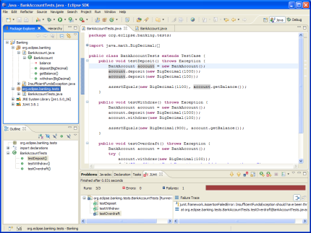
Eclipse
IDE המתאים גם לפיתוח תוכנה ב Java.
ניתן להתקנה ב- Linux, Windows ועוד
דורש התקנה בנפרד של JDK
אתר הבית: www.eclipse.org
הוראות התקנה ושימוש – באתר הקורס.
מותקן על כל המחשבים בכיתת המחשבים בשרייבר.
6
Notes:
To Do:
To make sure that the students download "Eclipse Classic"
To go over the configuration of the java+eclipse according to the handouts
להראות להם את השקפים הרלוונטיים ליצירת סביבת העבודה + תכנית ראשונה בבית

Slide 7
הגדרת משתנה
ב Java לכל משתנה יש את הטיפוס שלו עליו מצהירים בעת הגדרת המשתנה.
ניתן להצהיר על משתנה מבלי לתת לו ערך, ולאתחל אותו בשורה נפרדת בהמשך התוכנית
String str1 = "Hello";
char c = ‘a’;
int someNum = 17;
טיפוס
שם משתנה
ערך
int i;
i = 5;

Slide 8
מבנה תוכנית ב Java
"כתבו תוכנית בשם MyProg אשר מדפיסה את השורה “Java is the best!”
public class MyProg{
public static void main(String[] args){
System.out.println("Java is the best!");
}
}
כל תוכנית בנויה ממחלקה (class) אחת לפחות. במקרה שלנו, מחלקה בשם MyProg.

Slide 9
מבנה תוכנית ב Java
"כתבו תוכנית בשם MyProg אשר מדפיסה את השורה “Java is the best!”
public class MyProg{
public static void main(String[] args){
System.out.println("Java is the best!");
}
}
על מנת שנוכל להריץ את התוכנית שלנו, עלינו לממש מתודה בשם main עם חתימה אחידה וקבועה.

Slide 10
מבנה תוכנית ב Java
"כתבו תוכנית בשם MyProg אשר מדפיסה את השורה “Java is the best!”
public class MyProg{
public static void main(String[] args){
System.out.println("Java is the best!");
}
}
ב Java – כל בלוק תחום על ידי סוגריים מסולסלים, כולל הגדרות מחלקות, מתודות וכו'.
בסוף כל פקודה צריך להוסיף התו ";".
ירידות שורה והזחות נועדו לקריאות בלבד. הן לא משפיעות כלל על התנהגות התוכנית.

Slide 11
טיפוסי השפה
טיפוסים יסודיים (פרימיטיביים): 8 טיפוסים מוגדרים בשפה שמיועדים להכיל ערכים פשוטים:
מספרים שלמים: byte, short, int, long
מספרים ממשיים: float, double
תווים: char
ערכים בוליאניים: boolean
טיפוסי הפנייה: טיפוסים מורכבים היכולים גם להכיל מידע וגם לספק שירותים (יוסבר בהמשך)
המתכנת יכול להגדיר טיפוסי הפנייה חדשים
דוגמאות מיוחדות: מחרוזות ומערכים
11
11

Slide 12
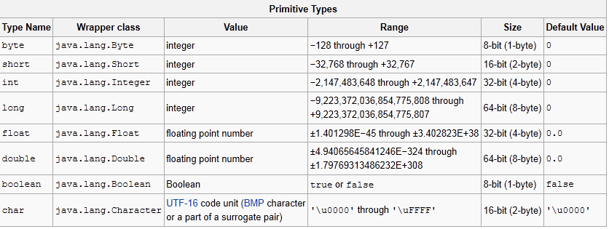
הטיפוסים הפרימיטיביים

Slide 13
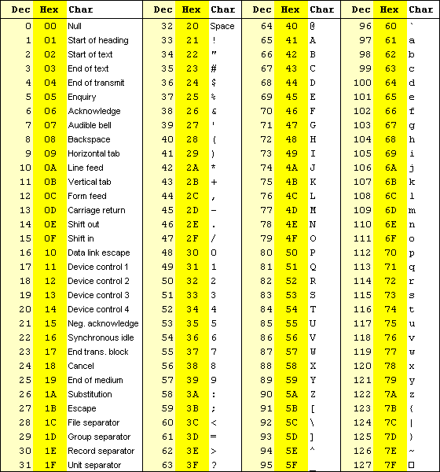
ASCII Table – char values
13

Slide 14
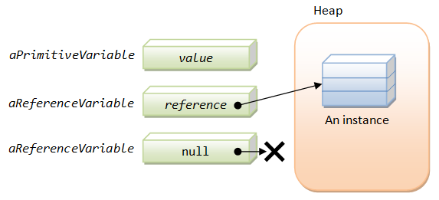
טיפוסים לא פרימיטיביים
טיפוסי הפניה (references) הם משתנים שמצביעים אל אובייקטים.
דוגמא: הגדרת מחרוזת (String):
String myString = new String("Hello World“);
14

Slide 15
טיפוסים לא פרימיטיביים
דוגמא: הגדרת מחרוזת (String):
String myString = new String("Hello World“);
הגדרת עצם (אובייקט) מטיפוס String. נשתמש במילה השמורה new בכל פעם שנרצה לייצר עצם מטיפוס לא פרימיטיבי
15

Slide 16
מחרוזות
מחרוזות הן אובייקט המחזיק אוסף של תווים.
אופרטור שרשור:
"Hello " + "World" is "Hello World"
"19" + 8 + 9 is "1989"
דוגמאות לפונקציות מהמחלקה String:
עוד ב-
http://docs.oracle.com/javase/7/docs/api/index.html?java/lang/String.html
String str1 = "Hello";
char c = str1.charAt(0);
String str2 = str1.toUpperCase();
int strLength = str1.length();
// c == ‘H’
// str2 == "HELLO"
// strLength == 5
16

Slide 17
המרת מחרוזות למספרים
Long.parseLong
Integer.parseInt
Short.parseShort
Byte.parseByte
Double.parseDouble
Float.parseFloat
Boolean.parseBoolean
public static void main(String[] args){
int i = Integer.parseInt("1");
double d = Double.parseDouble("-12.45e2");
}
// i==1
// d==-1245.0
17

Slide 18
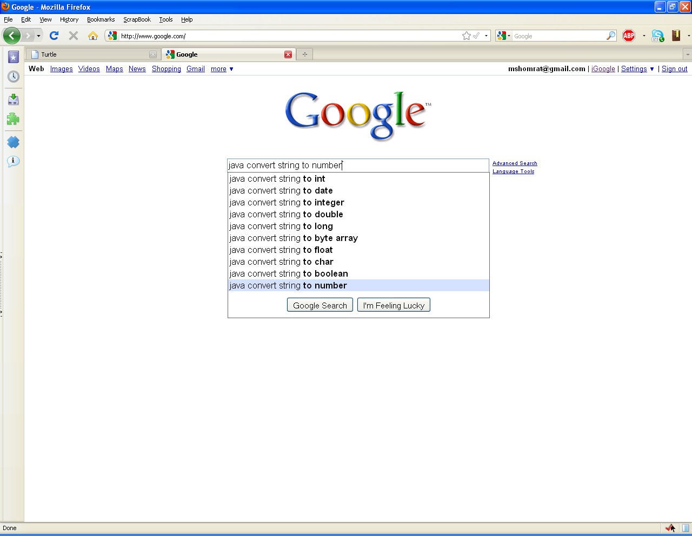
איך נדע אילו פקודות קיימות ...?

Slide 19
והתשובה

Slide 20
מערכים בקצרה
מבנה נתונים פשוט
אוסף של פריטים מאותו טיפוס
גישה באמצעות אינדקס
נשתמש ב [] לציין טיפוס מסוג מערך.
מערך של int בשם odds:
הרחבה על מערכים בתרגול הבא
int[] odds = new int[8];
אינדקס (מתחיל מ-0)
0
1
2
3
4
5
6
7
1
3
5
7
9
11
13
15
odds
reference
odds.length == 8

Slide 21
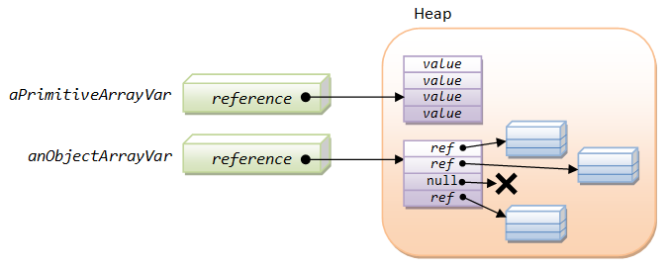
מערכים

Slide 22
העברת ארגומנטים לתכנית
public class MyClass {
public static void main(String[] args) {
System.out.print(args.length + "\t");
System.out.print(args[0] + "\t");
System.out.print(args[args.length - 1]);
}
}
מערך המכיל את הארגומנטים שהועברו לתוכנית עם הרצתה.
Notes:
we should probably demo this live (time permiting)

Slide 23
העברת ארגומנטים לתכנית
כיצד מעבירים ארגומנטים לתוכנית? 2 דרכים אפשריות:
command line:
Eclipse:Run ➙ Run Configurations ➙ Arguments
public class MyClass {
public static void main(String[] args) {
System.out.print(args.length + "\t");
System.out.print(args[0] + "\t");
System.out.print(args[args.length - 1]);
}
}
מהו פלט התוכנית בדוגמא הזו?
Notes:
we should probably demo this live (time permiting)

Slide 24
מחרוזות ותווים
כתוב תוכנית שמקבלת תו כארגומנט ומדפיסה:
את התו
את התו העוקב לו
public static void main(String[] args){
char c = args[0].charAt(0);
char c1 = (char)(c + 1);
System.out.println(c + "\t" + c1);
}
24

Slide 25
תווים מיוחדים Escape Sequences
Escape Sequence | Description
\t | Tab
\n | Newline
\r | Carriage return
\’ | Single quote
\” | Double quote
\\ | Backslash
25

Slide 26
מחרוזות ותווים
כתוב תוכנית המקבלת תו מ- {a,b,...,z} ומדפיסה את ה- Uppercase שלו
נחשב את המיקום של התו ב abc ונמיר אותו לאותו תו (אותו מיקום) ב ABC
public static void main(String[] args){
char c = args[0].charAt(0);
System.out.println((char) (c – 'a' + 'A'));
}
פתרון א':
26
Notes:
חסרון פתרון 1:
לא קריא
מניח שהקלט הוא ב-lower case
חייבים השמה לchar כי הטיפוס של חיבור או חיסור chars (וגם byte או short) הוא int

Slide 27
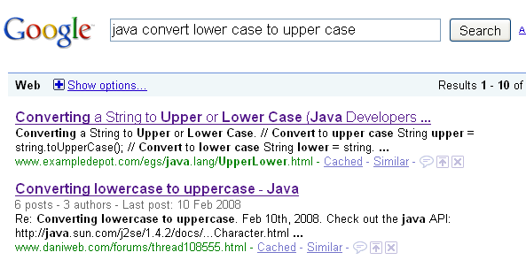
דרכים נוספות?

Slide 28
מחרוזות ותווים
בעזרת String.toUpperCase()
בעזרת Character.toUpperCase()
public static void main(String[] args){
System.out.println (args[0].toUpperCase());
}
פתרון ב':
פתרון ג':
public static void main(String[] args){
char c = args[0].charAt(0);
System.out.println(Character.toUpperCase(c));
}
28
Notes:
חסרון פתרון 1:
לא קריא
מניח שהקלט הוא ב-lower case

Slide 29
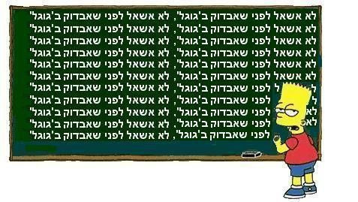

Slide 30
המרת טיפוסים פרימיטיביים
public static void main(String[] args){
long l = 2000000000+2000000000;
int i = (int) 1.99999999;
float f = (float) 1.99999999;
f = 5/2;
f = (float) (5/2);
f = (float) 5/2;
f = 5 / (float) 2;
short a = 2;
short c = a*a;
}
// l == -294967296
// i == 1
// f == 2
// f == 2
// f == 2
// f == 2.5
// f == 2.5
// compilation error: cannot convert from int to short
עוד על המרות ב-
http://java.sun.com/docs/books/jls/third_edition/html/conversions.html
30
Notes:
ניתן לבלות זמן רב על השקף הזה (והסטודנטים דורשים זאת), יש מיליון דקויות של "מה קורה אם...?" אבל זה גוזל זמן יקר משאר התירגול. ניתן להסביר בקצרה ואת כל השאלות של "מה קורה אם...?" שינסו בבית.
צריך להסביר להם שזה לא בגלל שאנחנו לא רוצים לספר אלא בגלל שיש עוד דברים להספיק וגם בגלל שאנחנו רוצים להרגיל אותם לחקור בעיות כאלו באופן עצמאי.

Slide 31
הסוף...
31

Slide 32
פעולות על סיביות
הזזה של סיביות שמאלה, ימינה אריתמטי ולוגי | >> << <<<
AND (לערכים בוליאניים או שלמים כווקטורי סיביות) | &
XOR (כנ"ל) | ^
OR (כנ"ל) | |
00000000000000000000000000000011 | 3
00000000000000000000000000000101 | 5
11111111111111111111111111111011 | -5
00000000000000000000000000000001 | 3 & 5
00000000000000000000000000000111 | 3 | 5
00000000000000000000000000001100 | 3 << 2
00000000000000000000000000000001 | 5 >> 2
11111111111111111111111111111110 | -5 >> 2
00111111111111111111111111111110 | -5 >>> 2

Slide 33
תחום ההכרה (Scope) של משתנה מקומי
בלוק = תחום סגור ע"י סוגריים מסולסלים
תחום ההכרה של משתנה מקומי = הבלוק בו הוא מוגדר
public static void main(String[] args) {
int i=1;
{
i++;
int i=2;
int j=2;
System.out.println(i+j);
}
i++;
System.out.println(j+1);
}
X
הבלוק הראשי של main
X
בלוק פנימי
33
Notes:
אפשר לדלג

